Slide 1

蘋果隊（第十九組）
2024 Python專案簡報.py
組長 林偉翔01257174
組员 陈科宇01257175、林承濬01257171

Slide 2
動機
讓我們來談談我們本次專案的

Slide 3

動機
保持大腦活躍
快速思考和反應速度
排行榜系統增加趣味性
遊戲簡單。
1
2
和3
Our motivation for creating these minigames is for the benefit of keeping the brain active. Even though it's just a few simple challenges, it's more for getting you to think and respond quickly. We added a leaderboard system to get players to be more competitive with others. Our program consists of simple math, pattern recognition, reaction time, memory, and English typing training.
我們創建這些小遊戲的動機是為了保持大腦活躍。儘管這些挑戰很簡單，但主要是讓你快速思考和反應。我們增加了排行榜系統，讓玩家與其他人更具競爭性。我們的程序包括簡單的數學、模式識別、反應時間、記憶力和英語訓練。

Slide 4
動機
保持大腦活躍
快速思考和反應速度
排行榜系統增加趣味性
遊戲簡單。
1
隨機事件無時無刻都在發生，沒有人能確認下一秒或明天是否有人會在珠穆朗瑪峰上煎雞蛋。
2
所以我們選擇了使用random這個模塊來作為我們專案設計的主軸。
3
當然還有因為分數嘛
Our motivation for creating these minigames is for the benefit of keeping the brain active. Even though it's just a few simple challenges, it's more for getting you to think and respond quickly. We added a leaderboard system to get players to be more competitive with others. Our program consists of simple math, pattern recognition, reaction time, memory, and English typing training.
我們創建這些小遊戲的動機是為了保持大腦活躍。儘管這些挑戰很簡單，但主要是讓你快速思考和反應。我們增加了排行榜系統，讓玩家與其他人更具競爭性。我們的程序包括簡單的數學、模式識別、反應時間、記憶力和英語訓練。

Slide 5


目錄
動機
專案介紹
⛏我們到底在幹嘛？
⛏專案介紹
⛏小遊戲介紹
⛏試玩截圖
如何分工？
⛏前期、中期、後期
⛏貢獻度
材料們

Slide 6
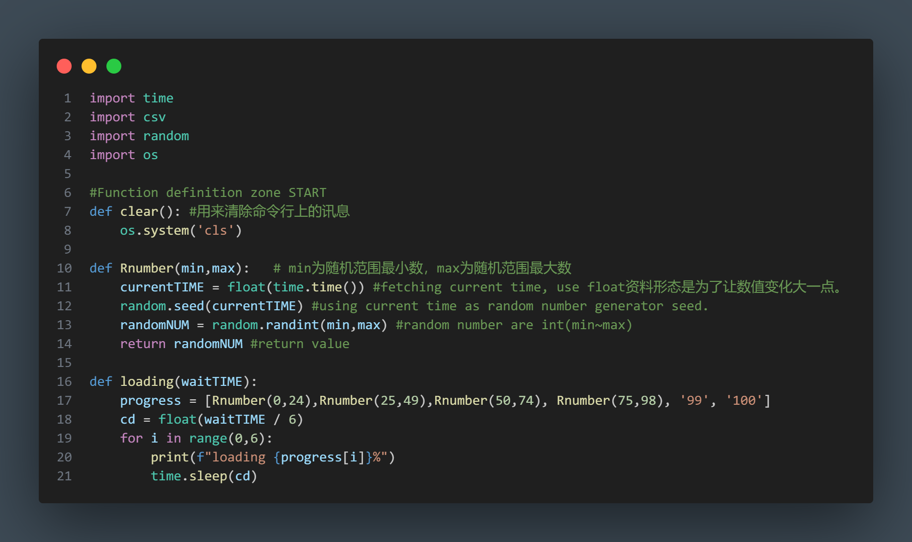

Slide 11
我们到底在干嘛？

Slide 12
專案介紹

Slide 13
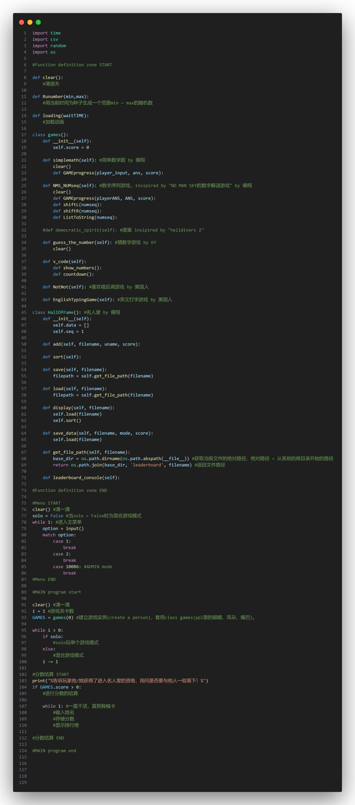
專案介紹
1 of 3

Slide 14
專案介紹
2 of 3

Slide 15
專案介紹
3 of 3

Slide 16
如何分工?
我们的專案工作是如何分配的？

Slide 17
專案工作分配

Slide 18

專案工作分配

Slide 19



專案工作分配
APPLE組 组长
林偉翔01257174
概念貢獻60%
2款 （小遊戲共6款）
代碼貢獻70%

Slide 20
專案工作分配
APPLE組 組員
陳科宇01257175
概念貢獻20%
2款 （小遊戲共6款）
代碼貢獻20%

Slide 21
專案工作分配
APPLE組 組員
美國人01257171
概念貢獻20%
2款 （小遊戲共6款）
代碼貢獻10%

Slide 22
專案工作分配
林偉翔
陳科宇
美國人

Slide 23

專案工作分配
55%
55%
林偉翔
22.5%
22.5%
22.5%
22.5%
陳科宇
美國人

Slide 24


專案工作分配

Slide 25


Slide 28
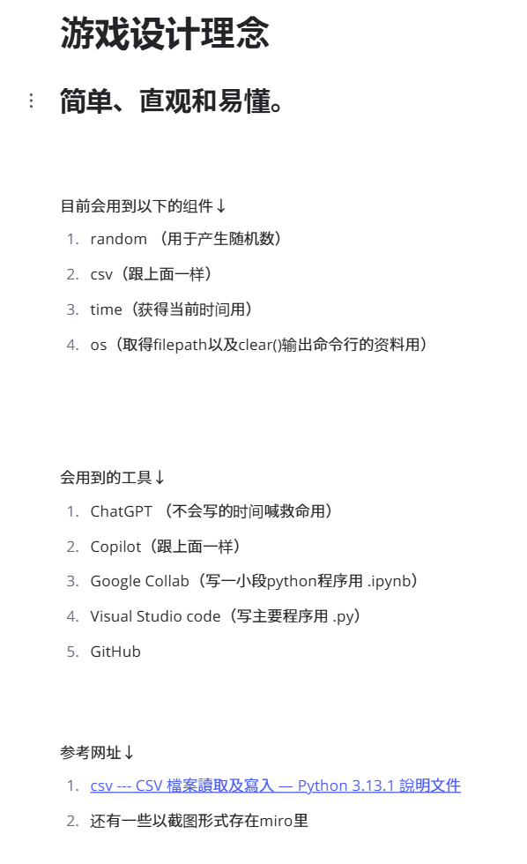
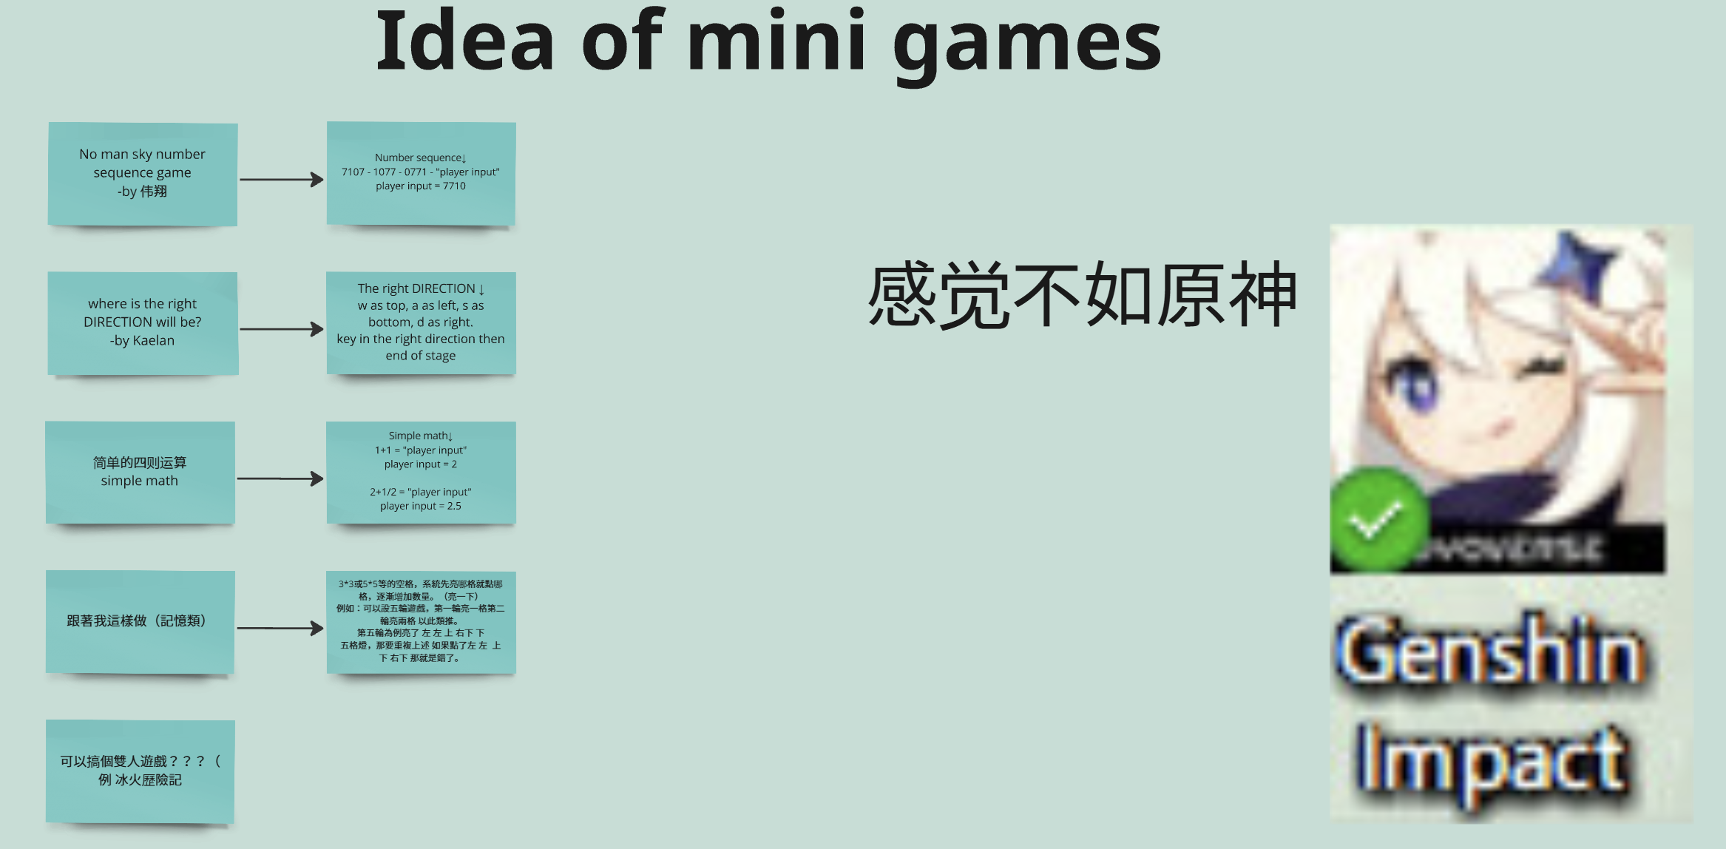
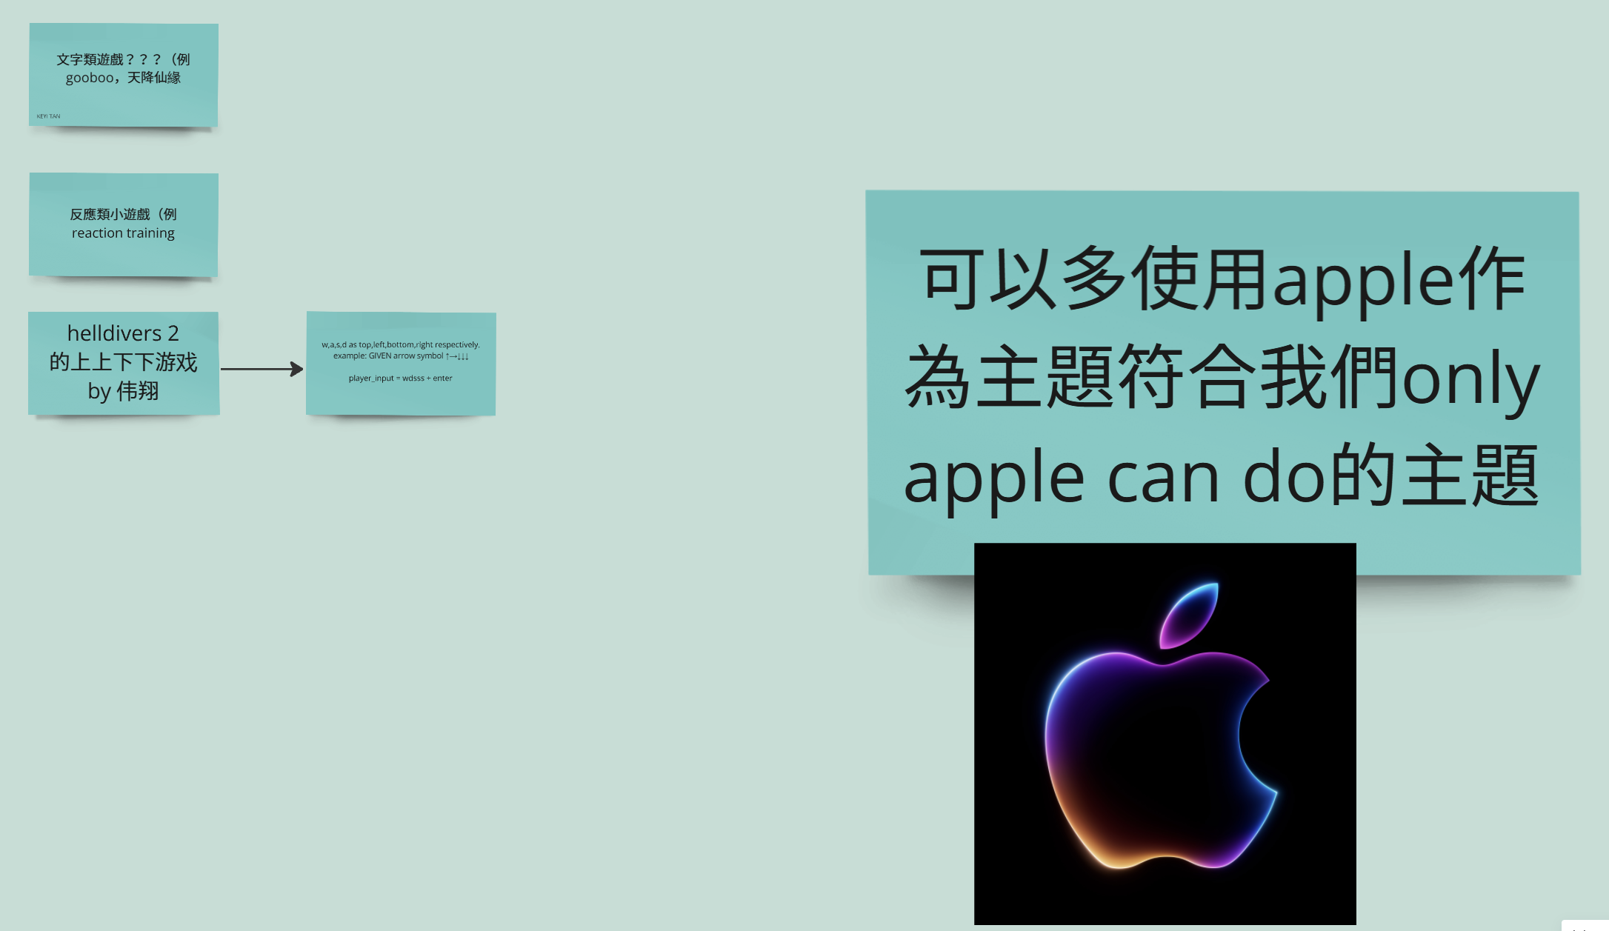

Slide 29
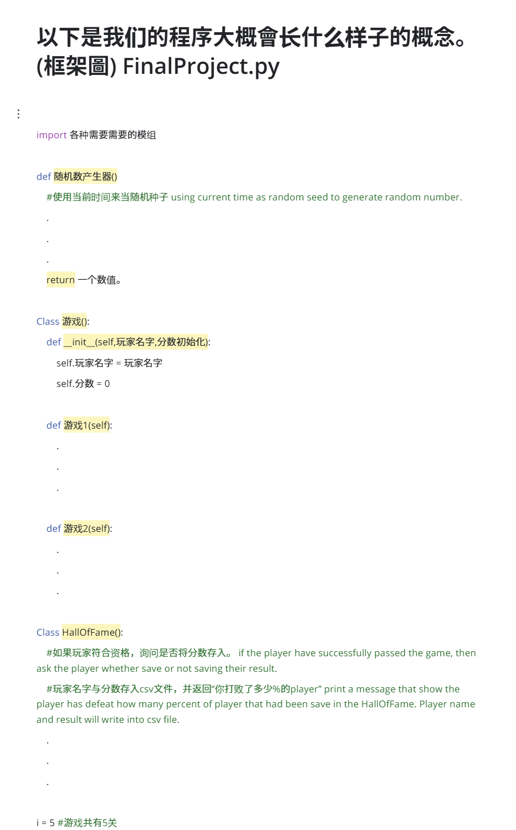
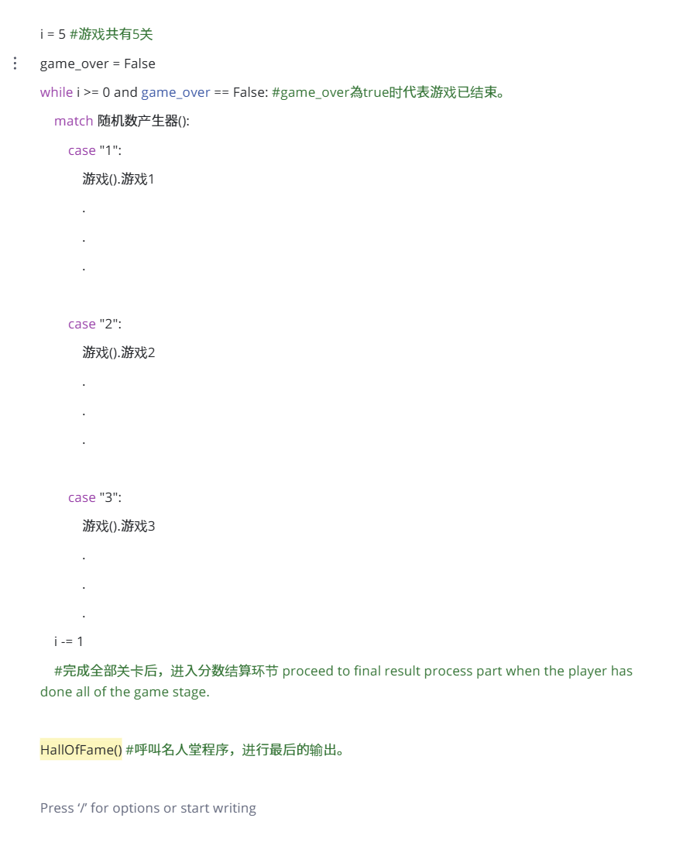

Slide 30
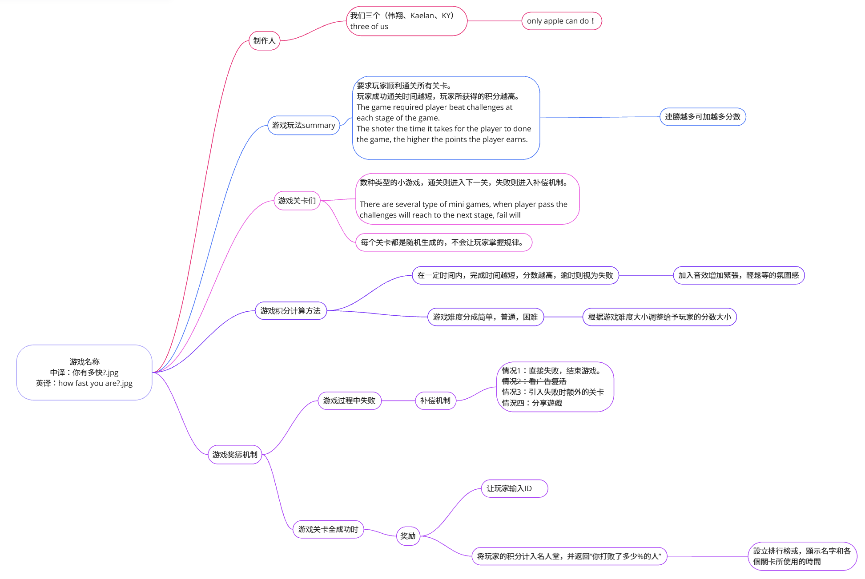

Slide 31
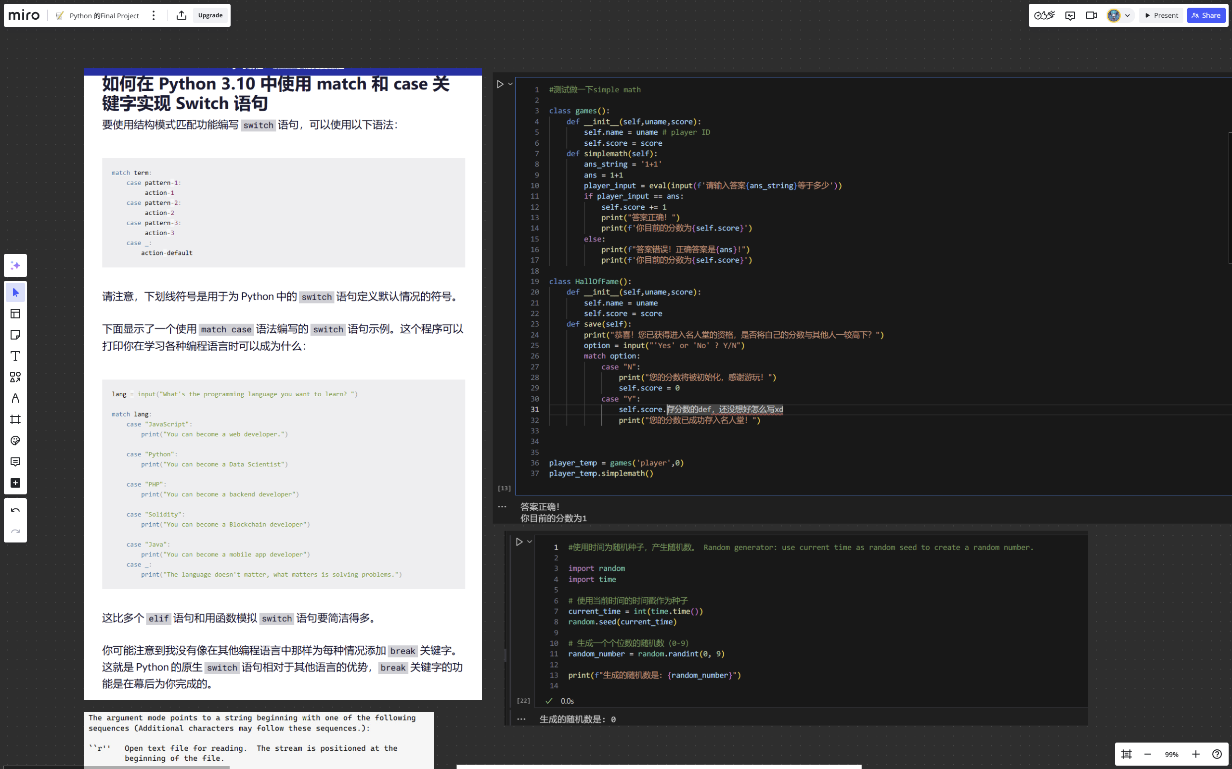

Slide 32
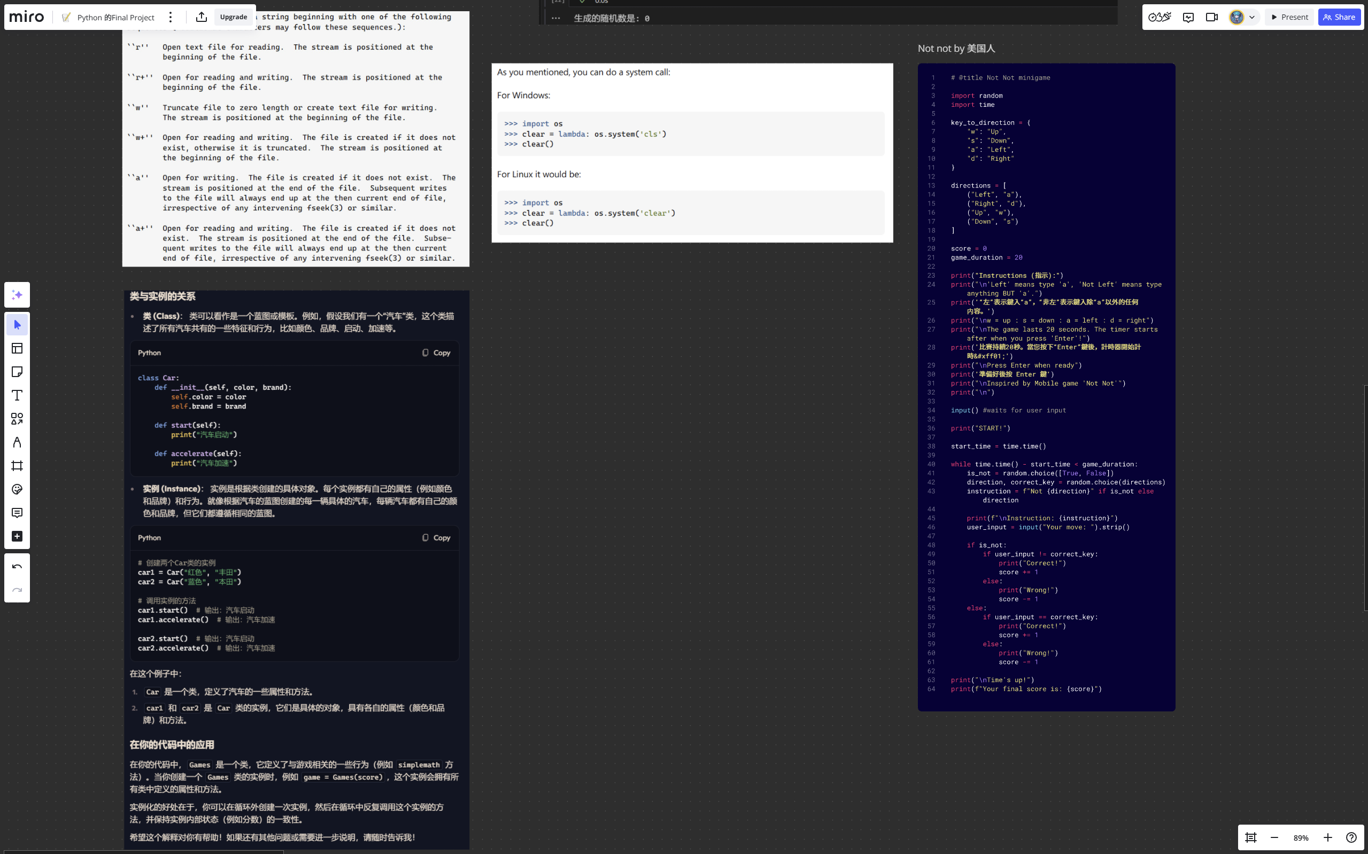

Slide 33
使用工具(●’◡’●)
MIRO （线上互动板）
Visual Studio Code（寫一大段代碼用） Google Collab（寫一小段代碼用）
GitHUB（同步代碼用）
ChatGPT（喊救命用）
Copilot（同上）
參考網站(●’◡’●)
CSDN（雖然但是，有用！）
StackOverflow
菜鳥教程
W3 schools
Flaticon（做ppt用）
參考音樂(●’◡’●)
Youtube Music

Slide 34
GitHub庫的網址：weisiangXD/PythonFinalProject2024: 分享空间
Miro：Python 的Final Project - Miro

Slide 35
蘋果隊（第十九組）
2024 Python專案簡報.py

Slide 36
介绍完毕
感谢你各位的时间！

